Slide 1
СТОП-
КОРРУПЦИЯ

Slide 2
9 декабря -
Международный день
борьбы с коррупцией

Slide 3
Правонарушение
Вымогательство
Взятка
Корысть
КОРРУПЦИЯ
Продажность
Обман
Подкуп
Мошенничество

Slide 4
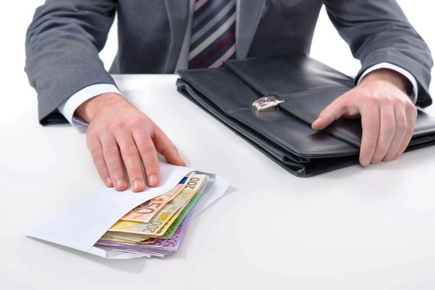
Коррупция (от лат. corruptio) означает подкуп, подкупность и продажность общественных и политических деятелей, государственных чиновников и должностных лиц. Коррумпировать (лат. corrumpere), т.е. подкупать кого-либо деньгами или иными материальными благами.

Slide 5
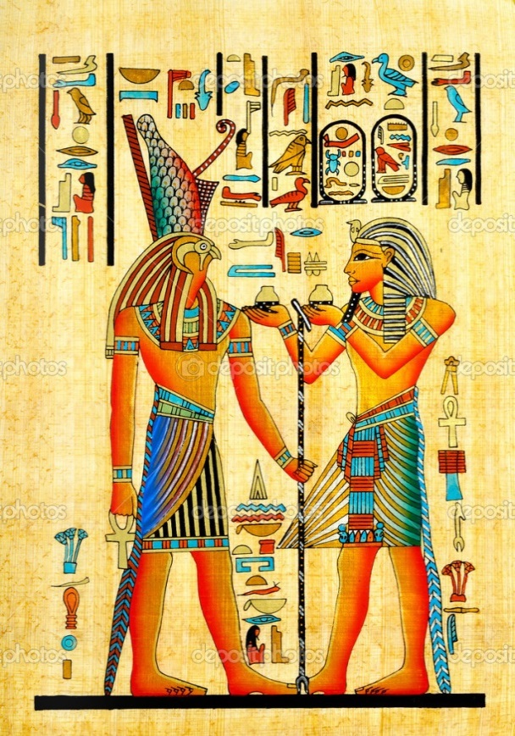
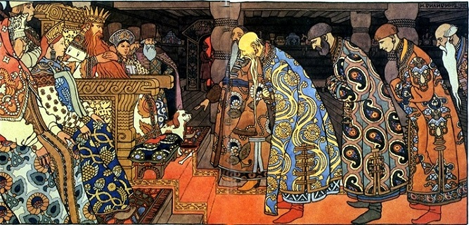

Slide 6
Причины коррупции:
- Низкая заработная плата
- Незнание законов
- Желание легкой наживы
- Частая сменяемость лиц на различных должностях
- Нестабильность в стране
- Коррупция как привычка
- Низкий уровень жизни населения
- Безработица

Slide 7
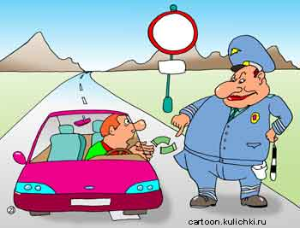

Slide 9
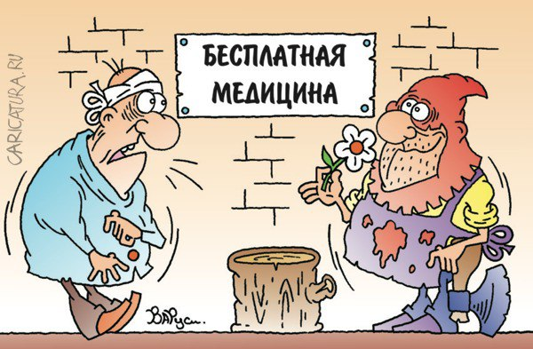

Slide 10
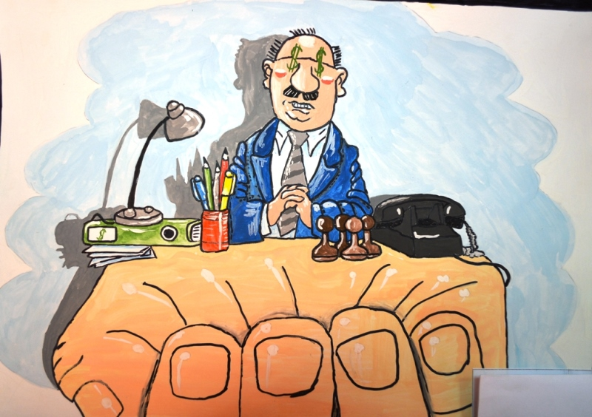

Slide 11
Виды
коррупции:
Бытовая коррупция
порождается
взаимодействием
рядовых граждан
и чиновников
Деловая коррупция
возникает при
взаимодействии власти
и бизнеса
Коррупция верховной
власти относится
к политическому
руководству и
верховным судам

Slide 12
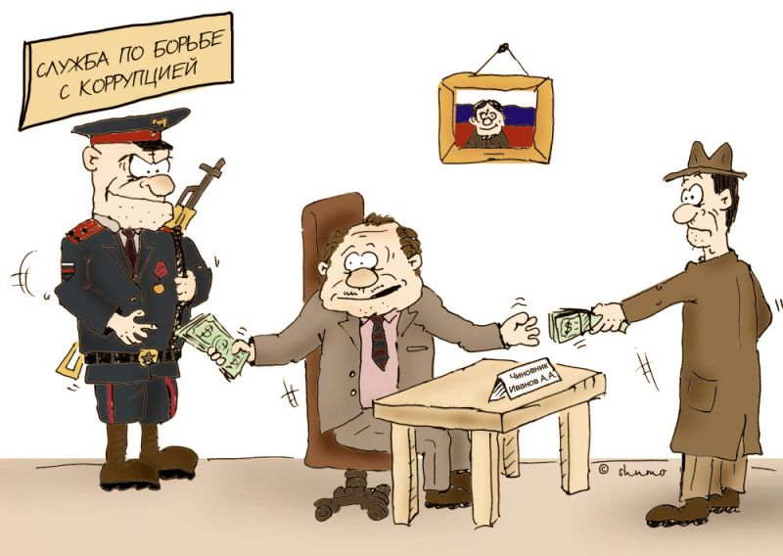
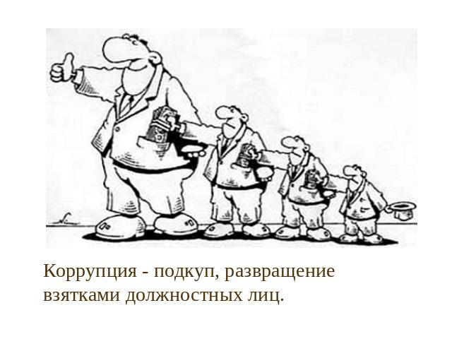
Пословицы и поговорки, отражающие коррупционную деятельность
«Не подмажешь, не поедешь»
«Рука руку моет»

Slide 13
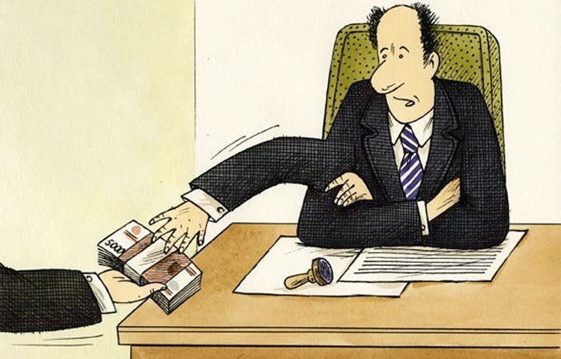
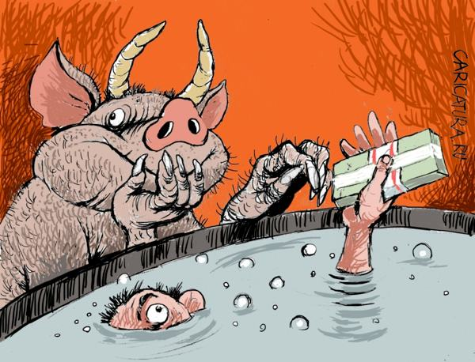
«Загребать жар чужими руками»
«Видит око, да зуб неймет»

Slide 14
Синквейн
Коррупция
Нечестная, продажная
Обманывает, грабит, подкупает
Нужно всегда быть честным
Зло

